Slide 1
Державний університет телекомунікацій Кафедра маркетингу Індивідуальний проект з дисципліни “Електронний бізнес”
на тему:
“Розроблення стратегії Інтернет-просування товарів ПП«Квіткова мрія»
(виготовлення смачних букетів,
тортів на замовлення, букетів з мила)
студентки МРД-21 Анжеліки Неділько

Slide 2
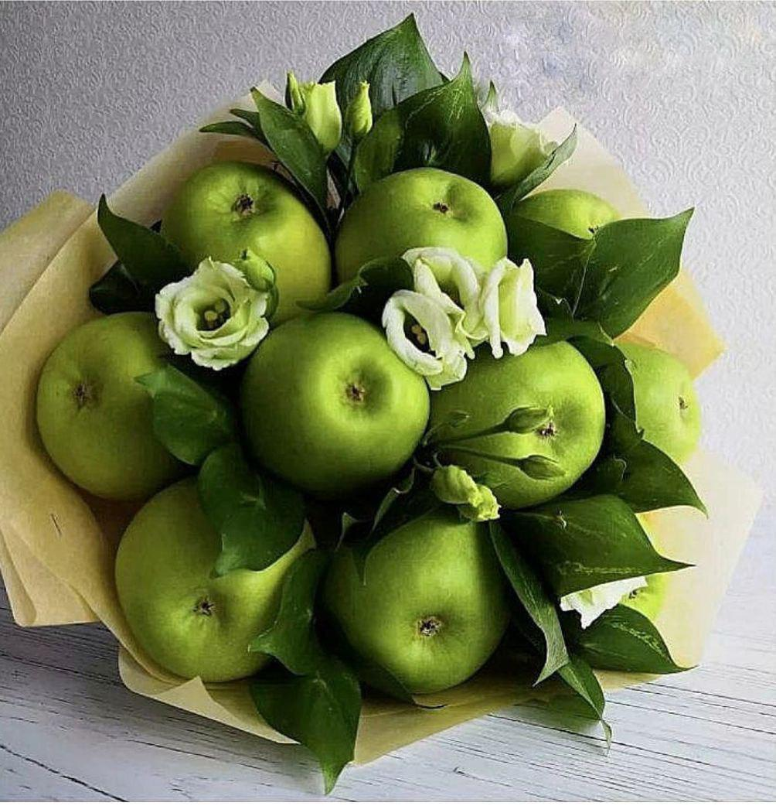
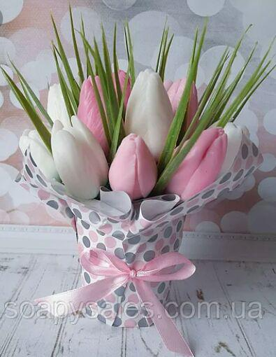
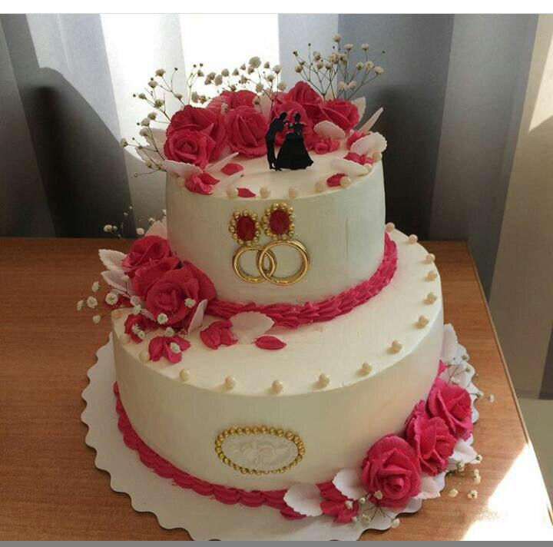
Стратегія просування в Інстаграм товарів ПП «Квіткова мрія»
Смачні букети
Торти
Букети з мила

Slide 3
Про інтернет-магазин «Квіткова мрія» :
Привіт! Ми з села Кобижчі, Бобровицького району, Чернігівської області.
«Квіткова мрія» - це сучасні та корисні товари з оригінальним дизайном, виготовлені з високоякісних натуральних інгредієнтів.
Ідеальні та недорогі подарунки для себе та близьких.

Slide 4
1. Смачні букети ТМ «Квіткова мрія»

Slide 5
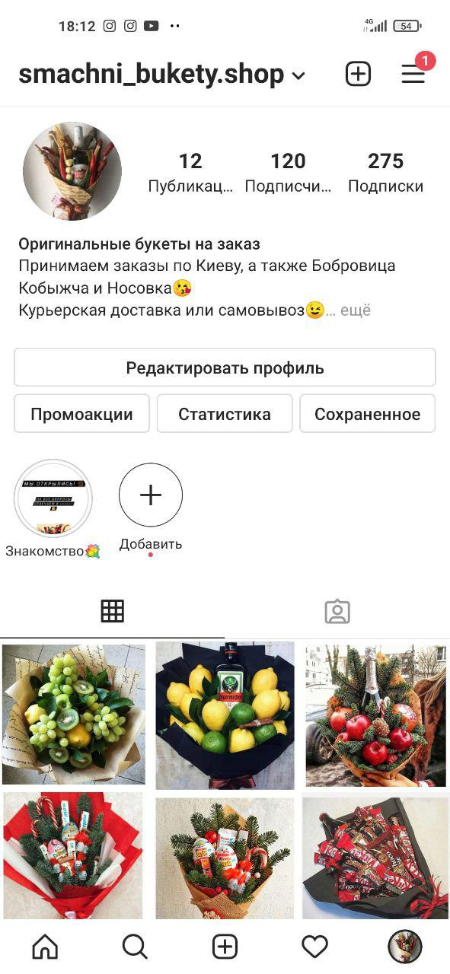
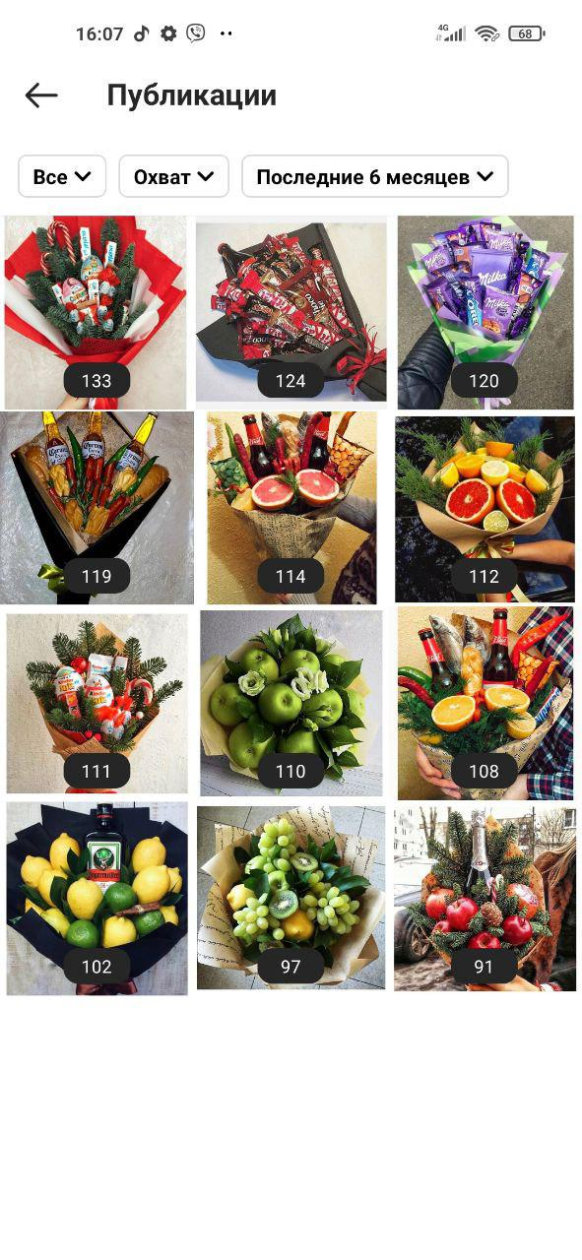
Смачні букети

Slide 7
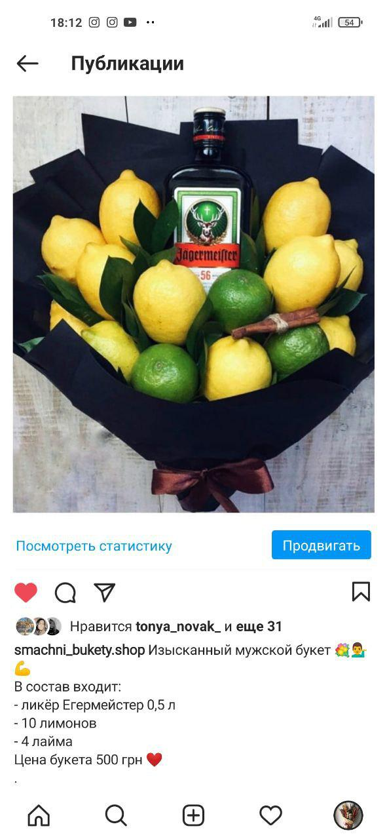
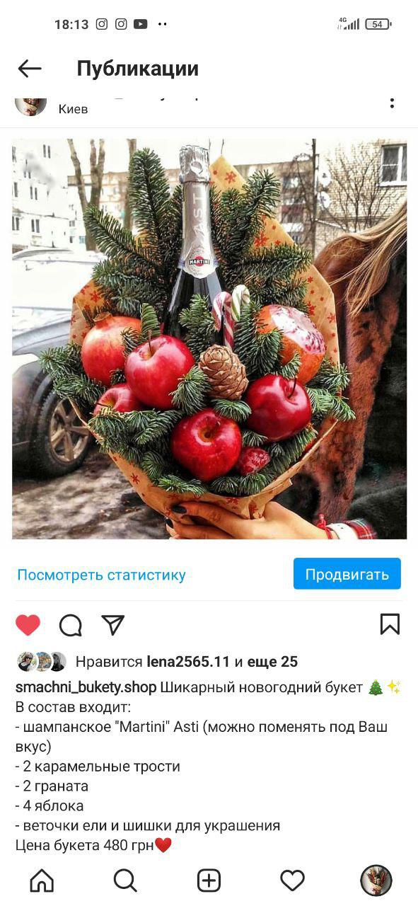

Slide 8
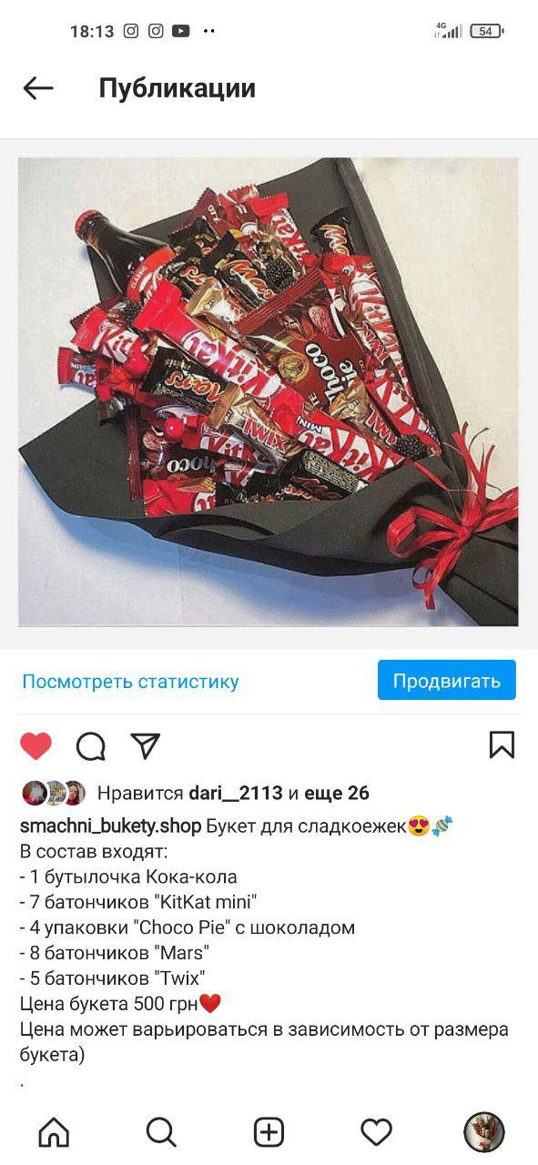
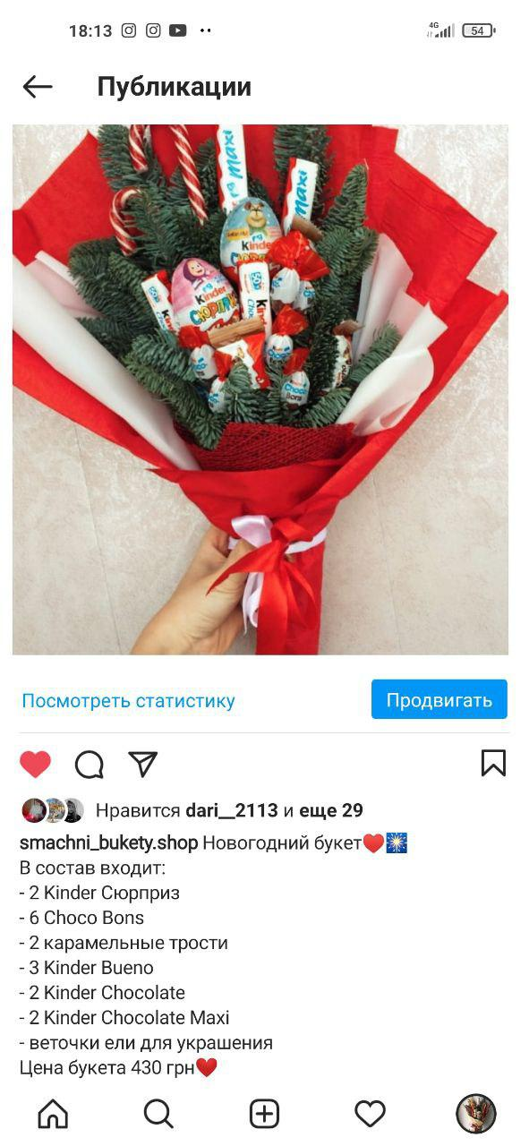

Slide 9
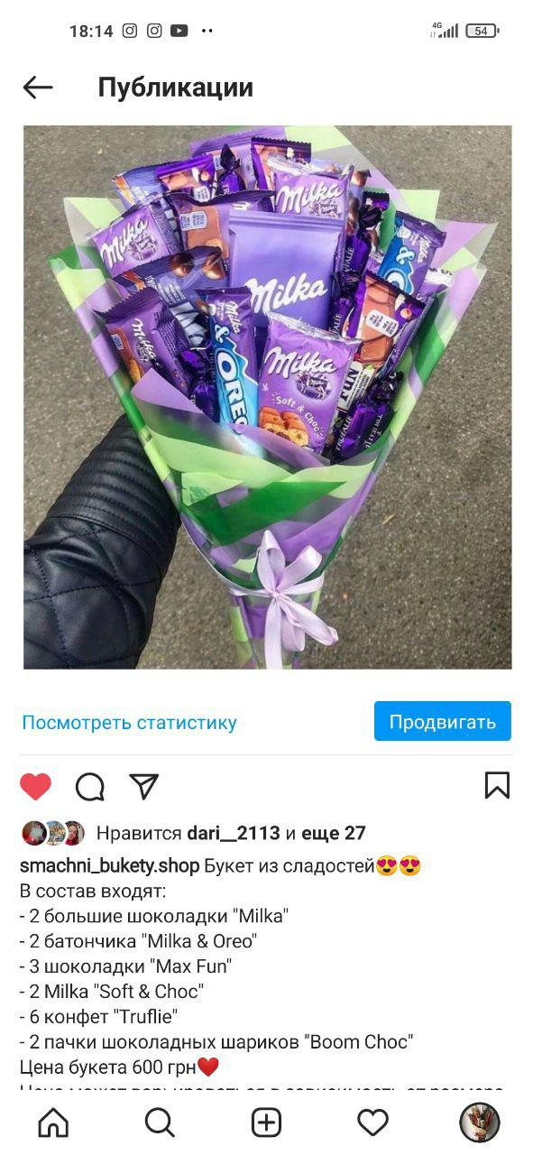
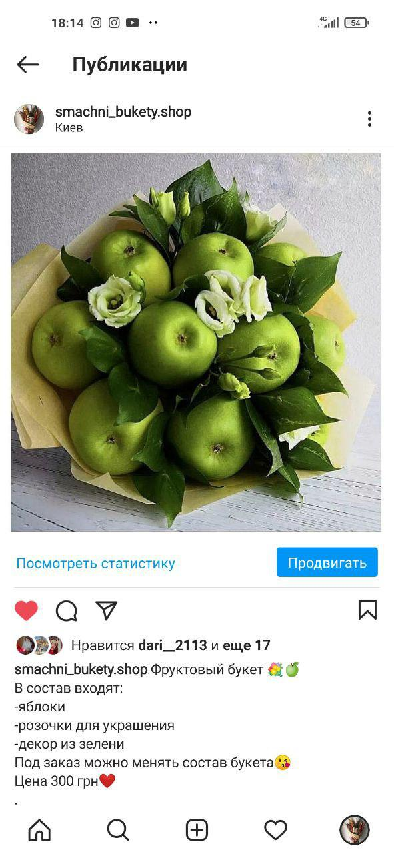

Slide 10
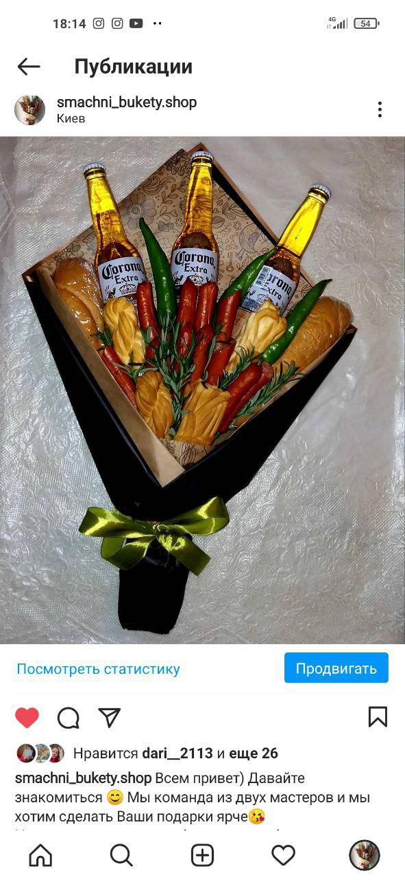
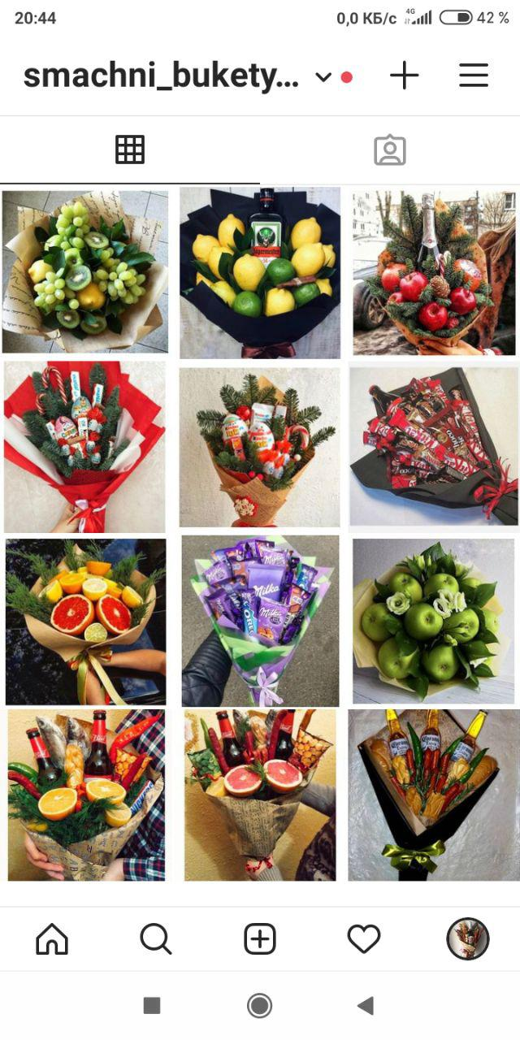

Slide 11
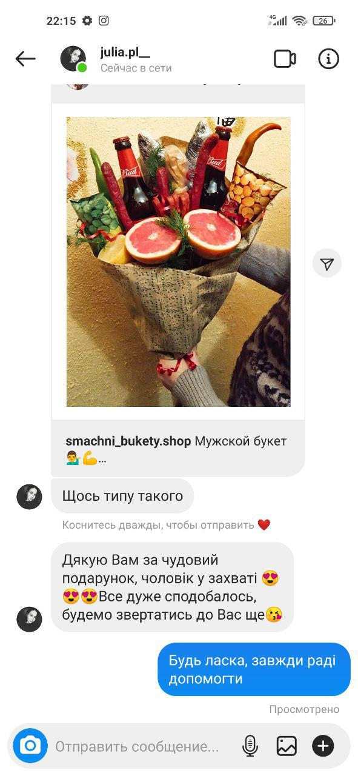
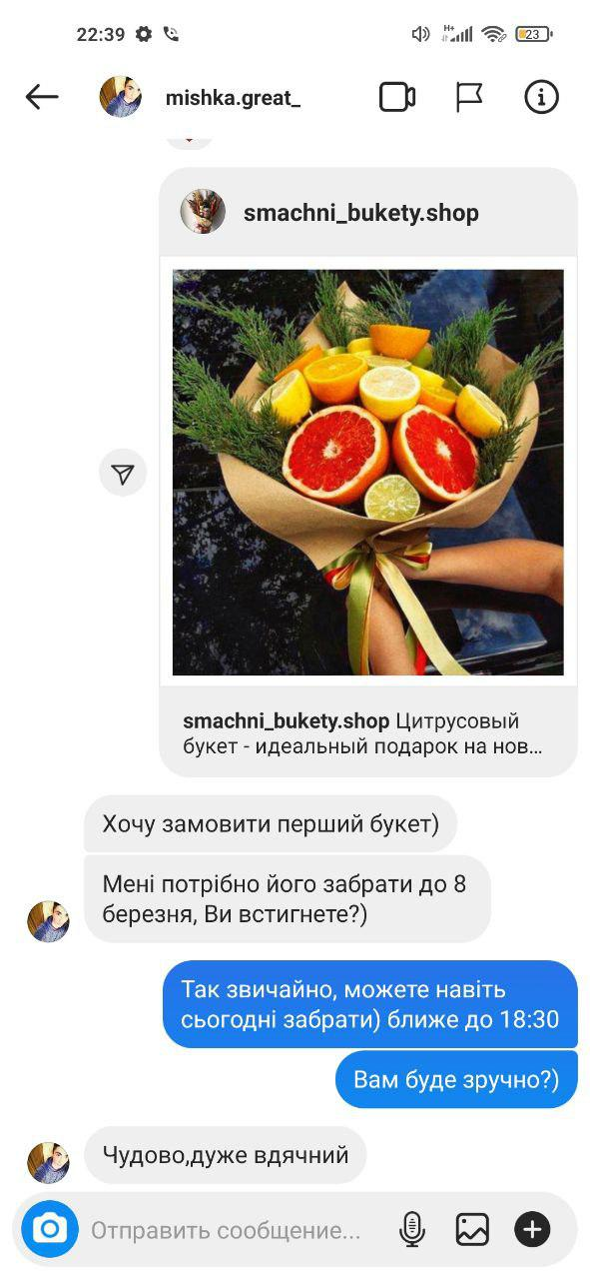
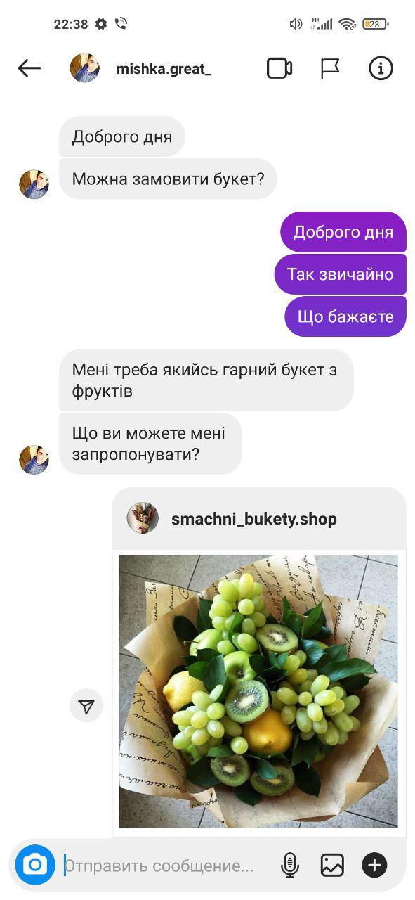
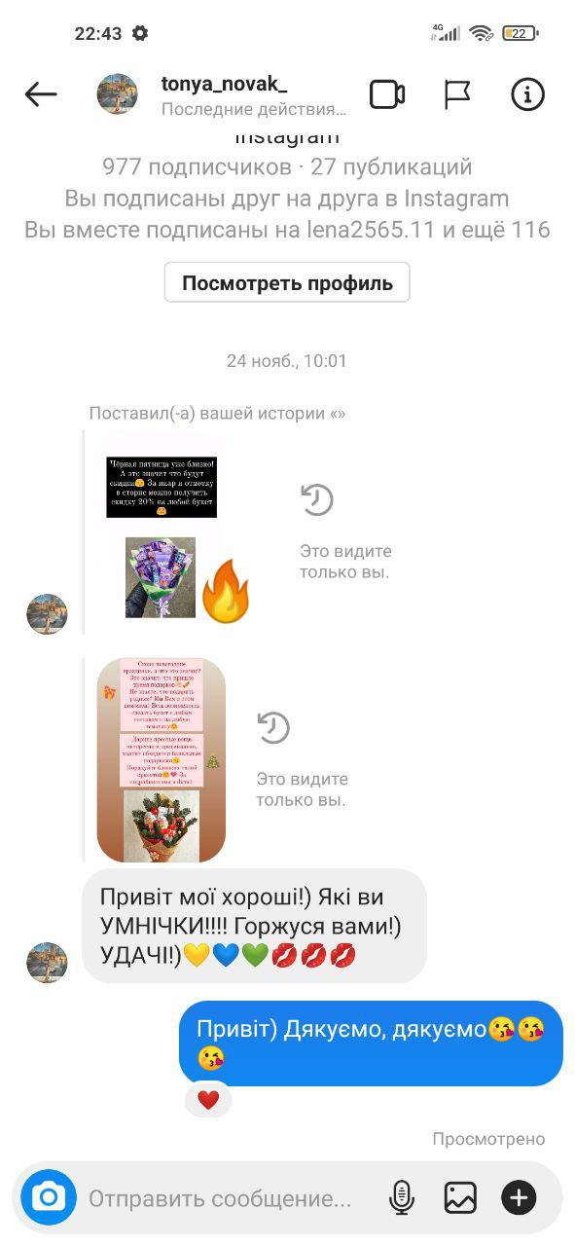
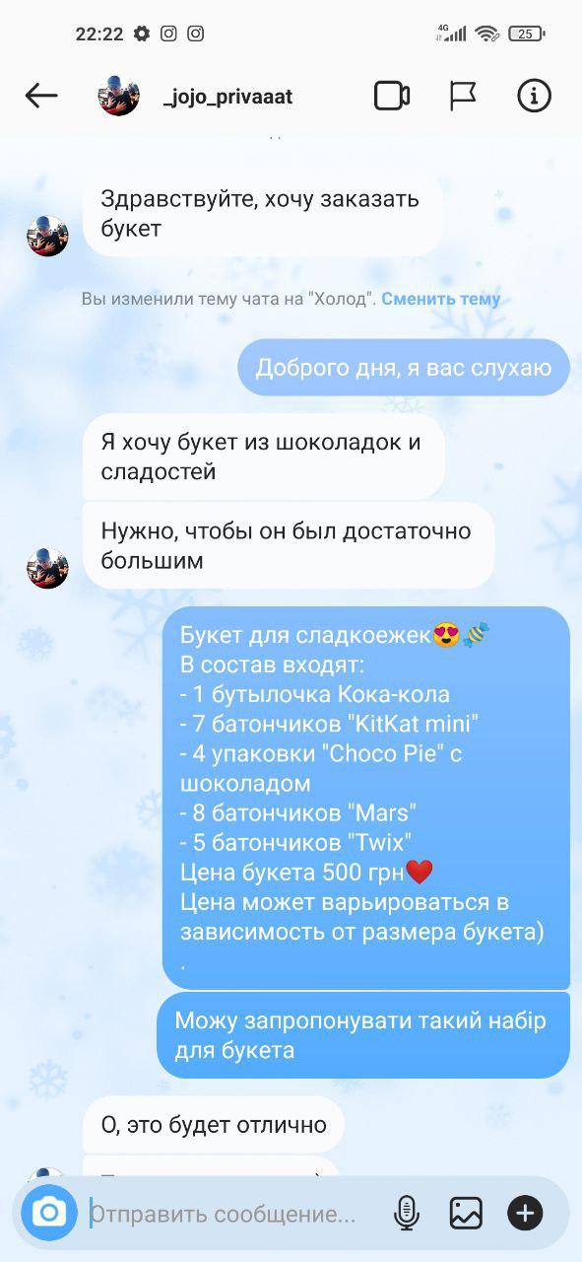
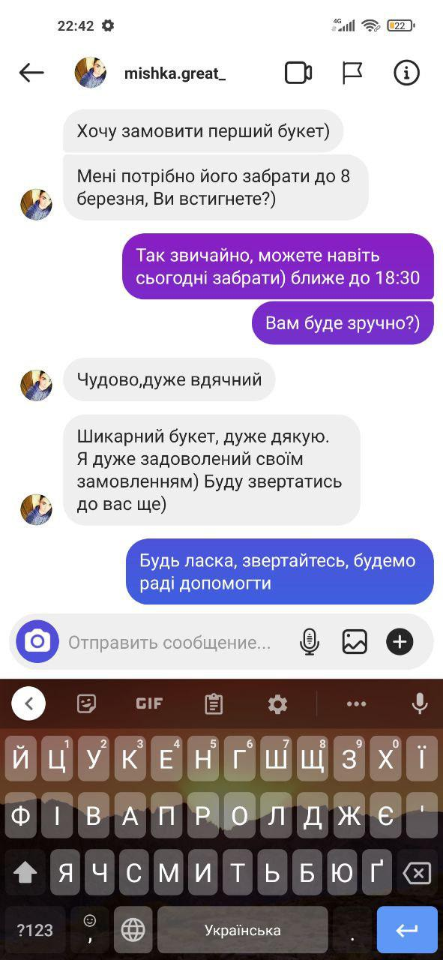
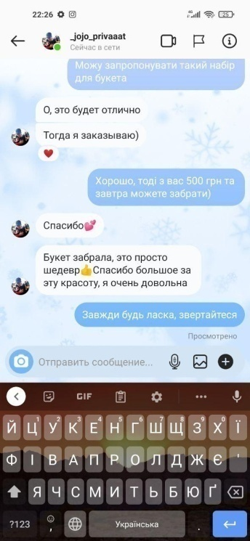
Відгуки

Slide 12
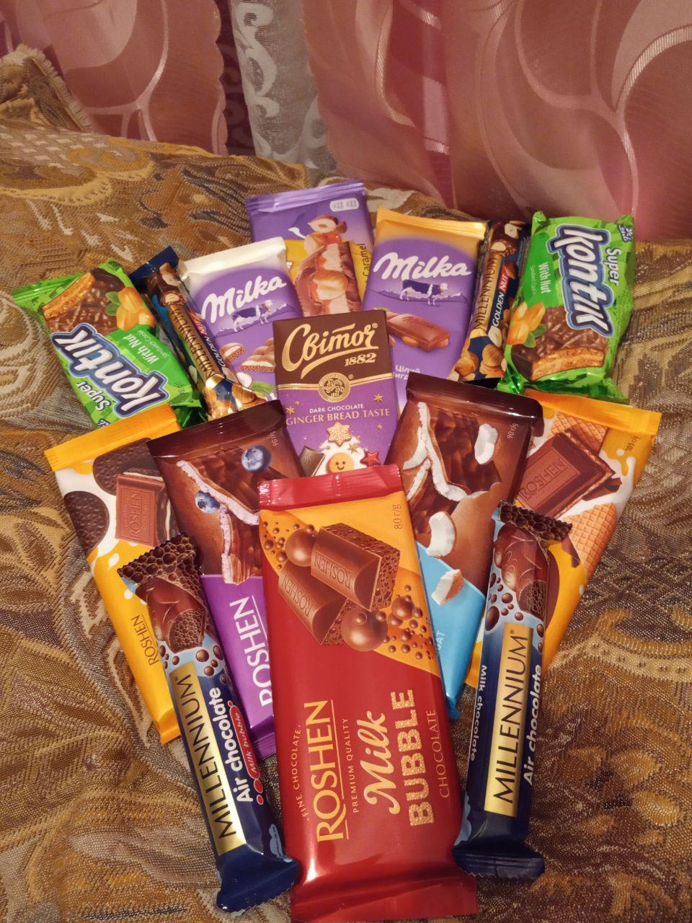

Slide 13
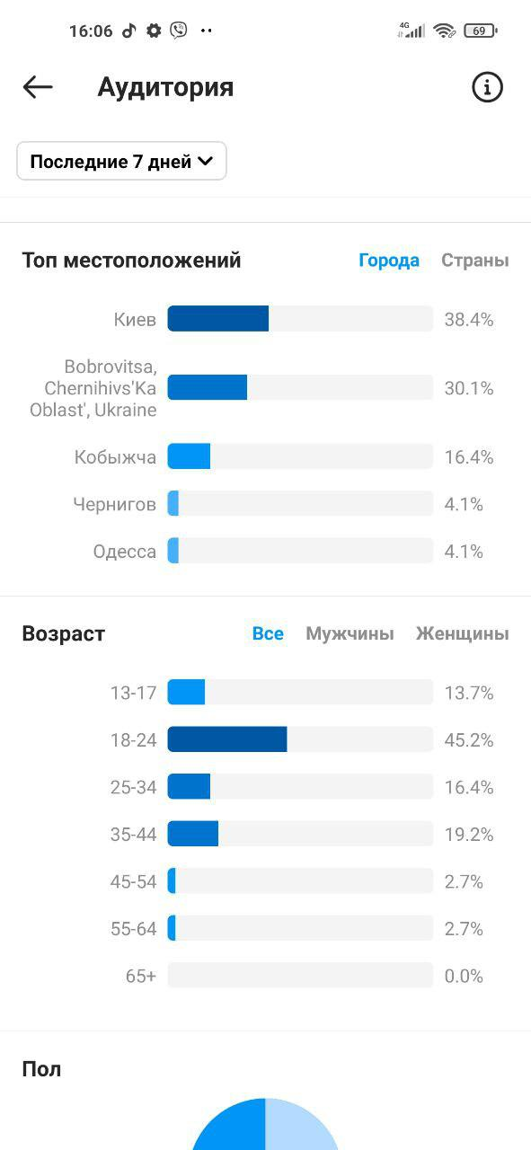

Slide 14
2. Торти ТМ «Квіткова мрія»

Slide 15
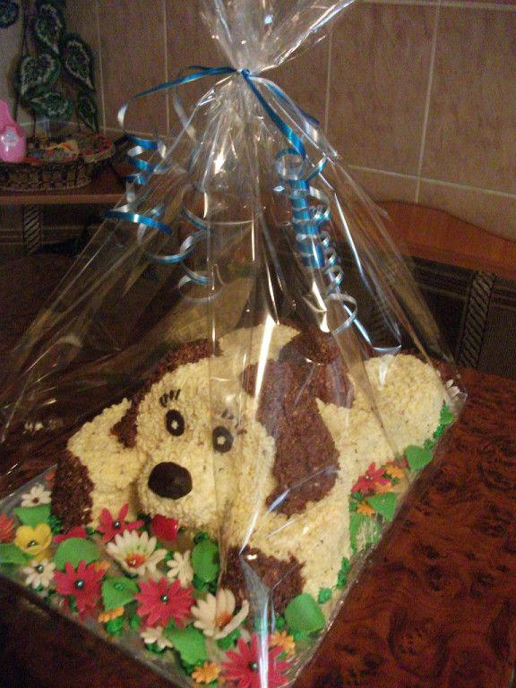
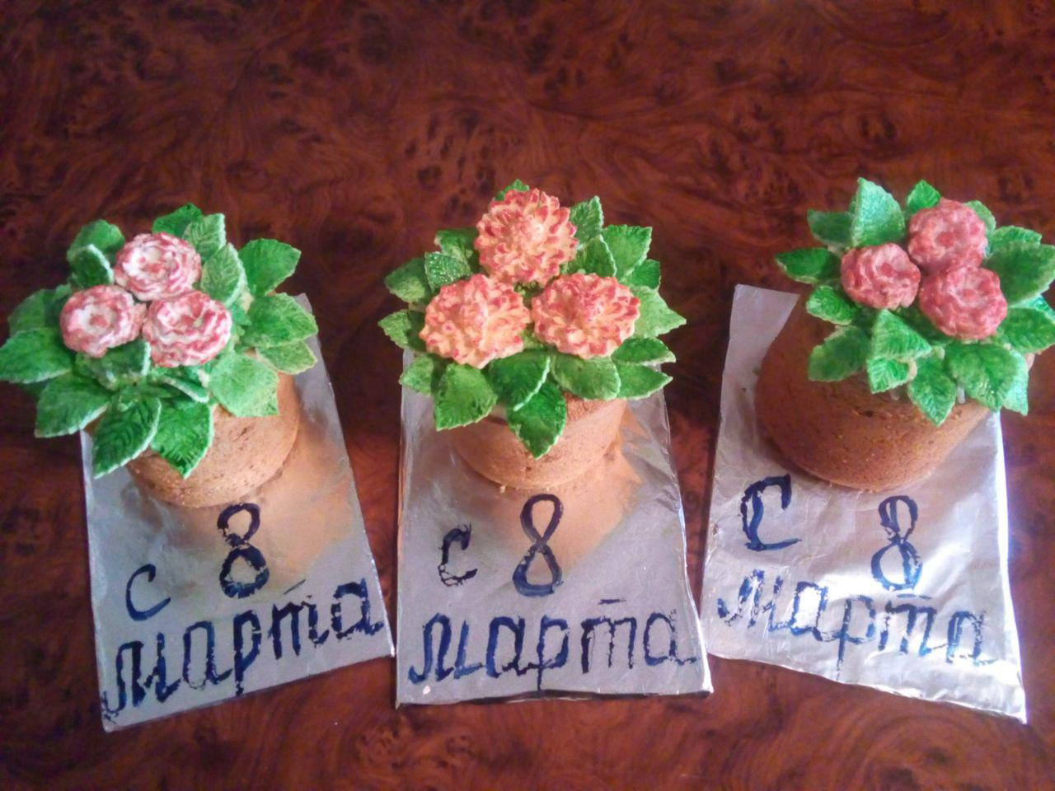
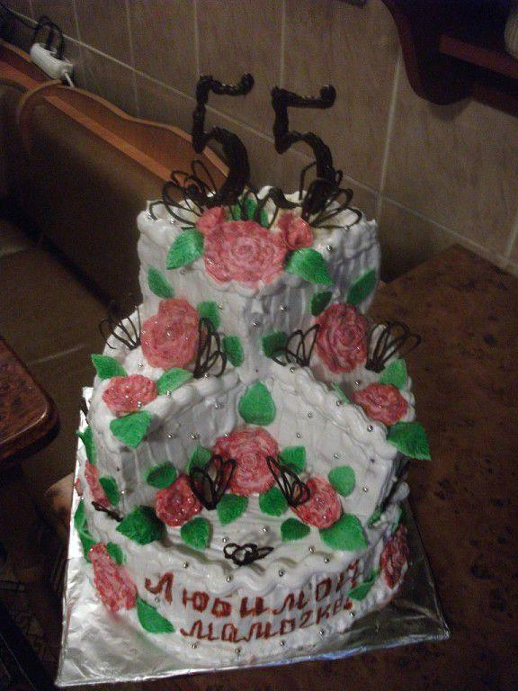
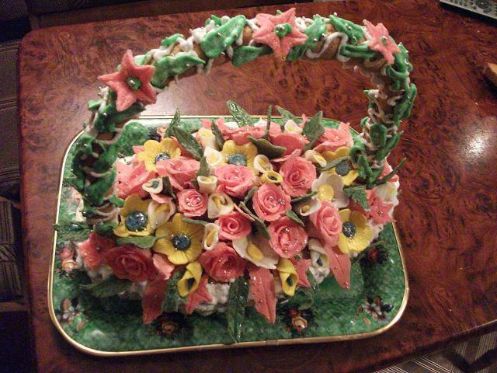

Slide 16
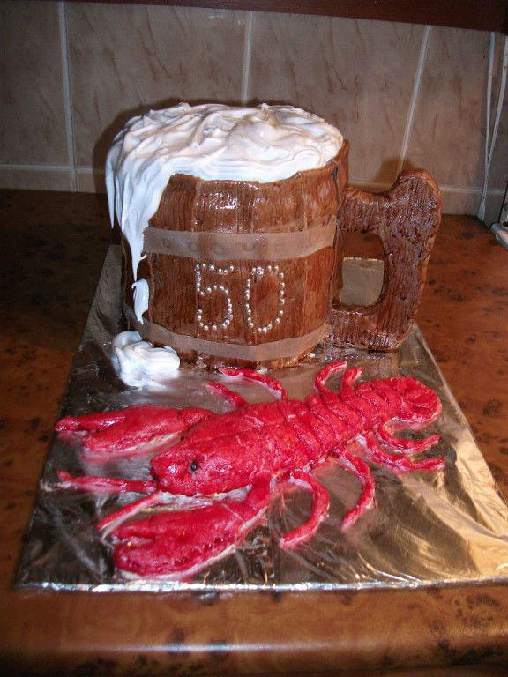
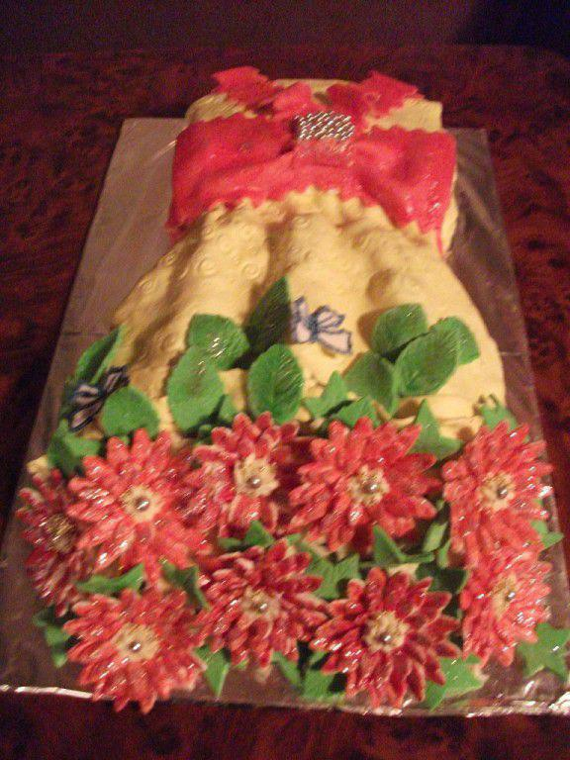
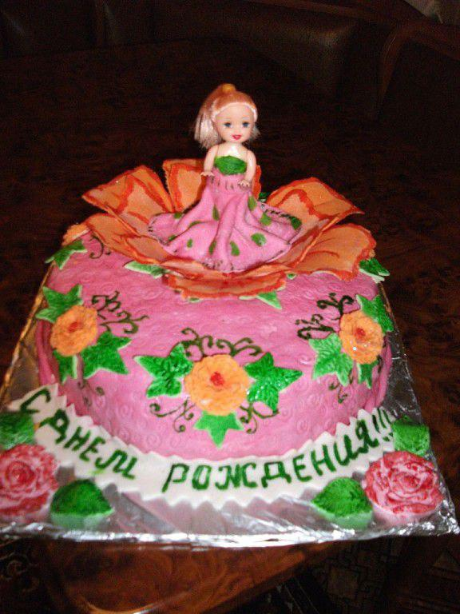
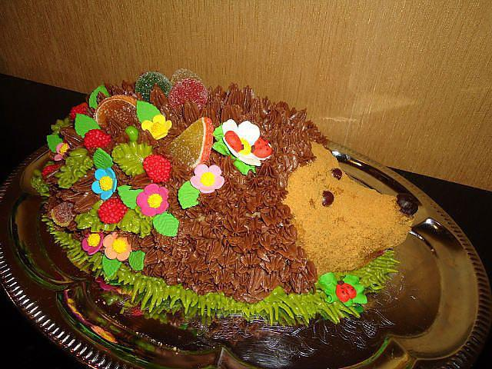

Slide 17
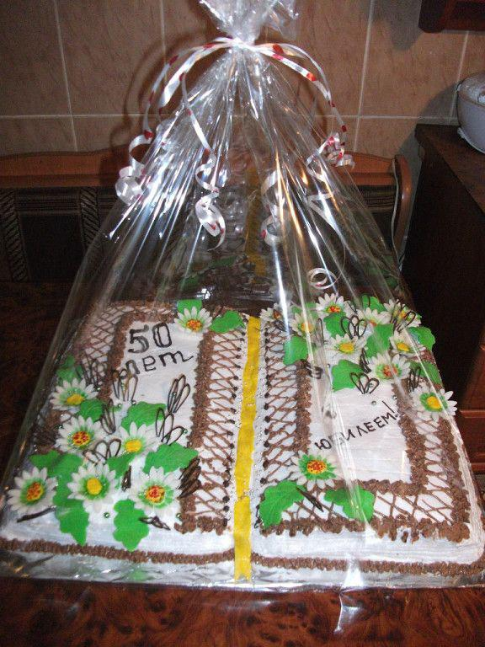
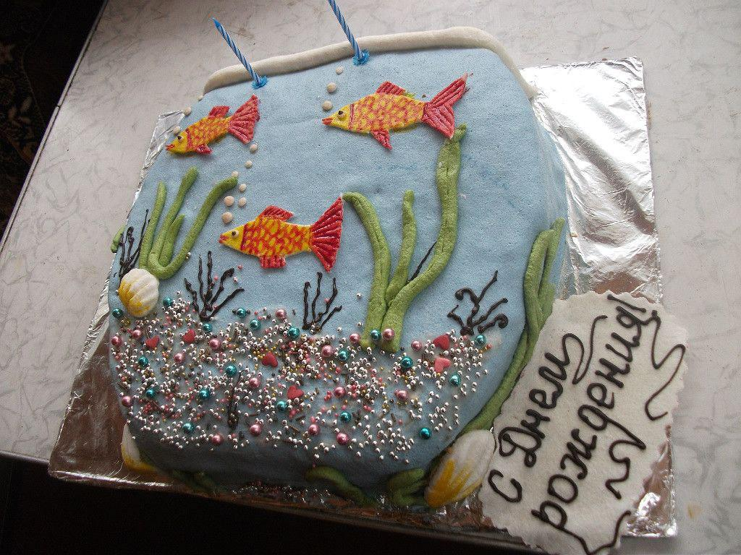

Slide 18
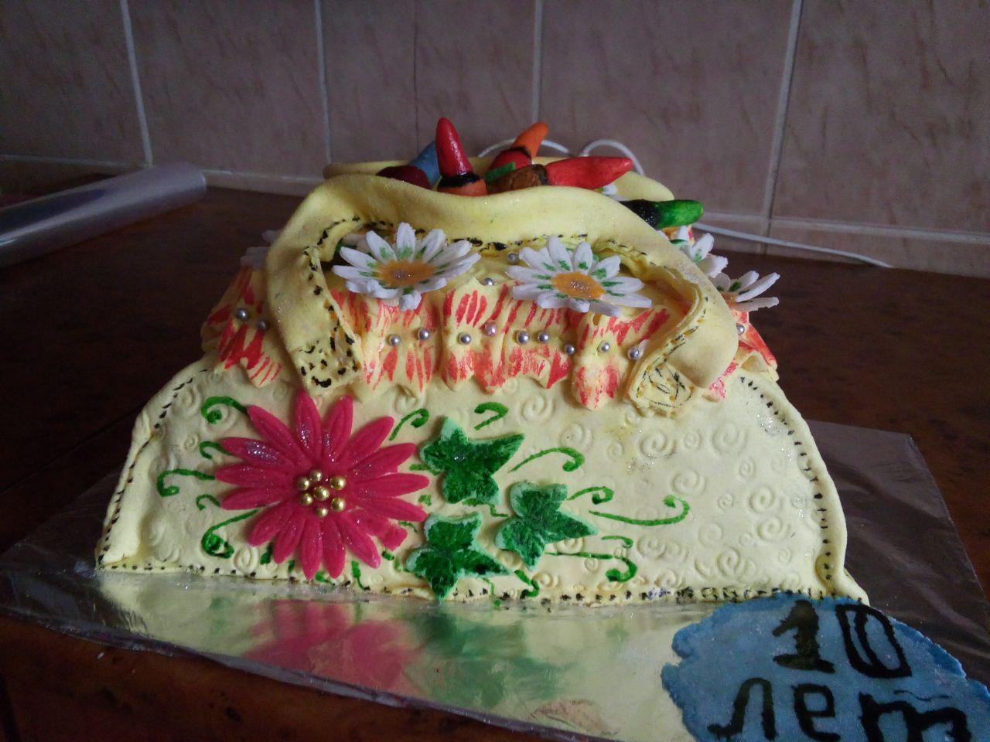
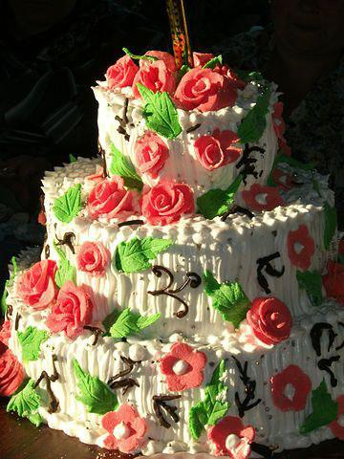
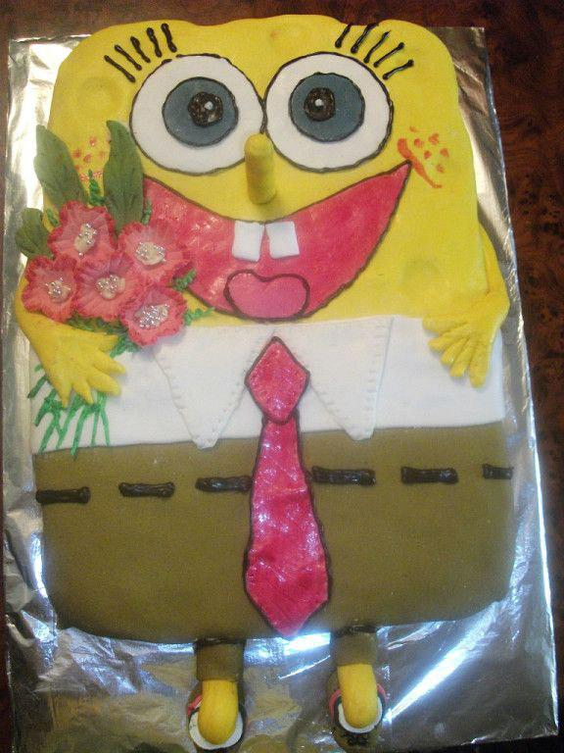

Slide 19
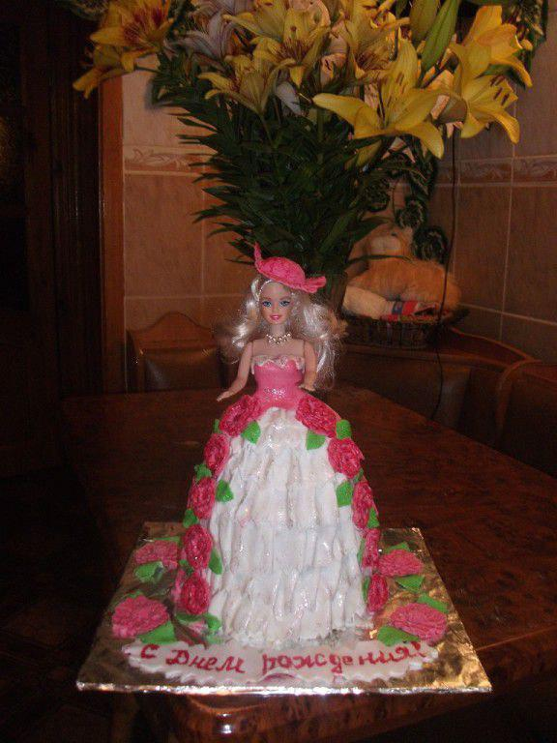
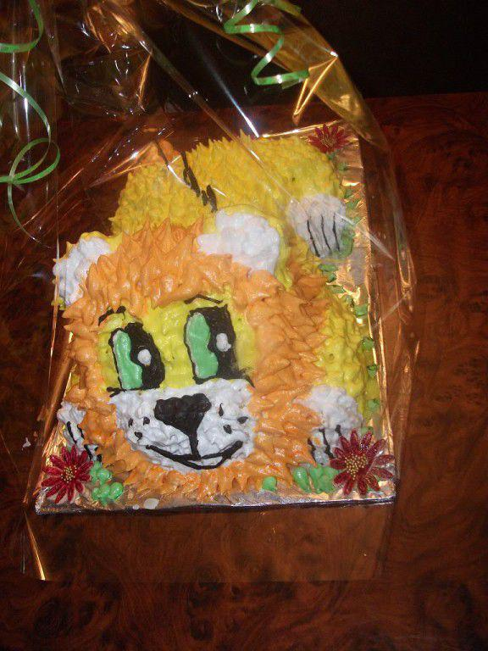
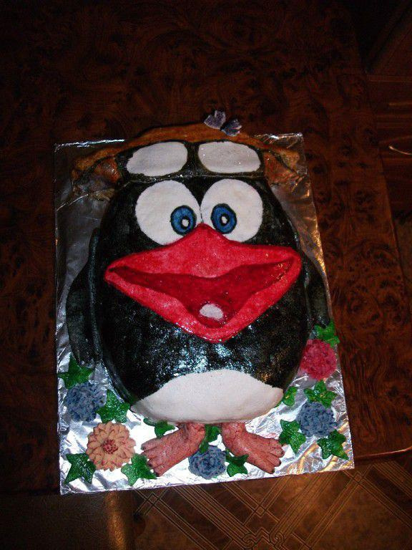
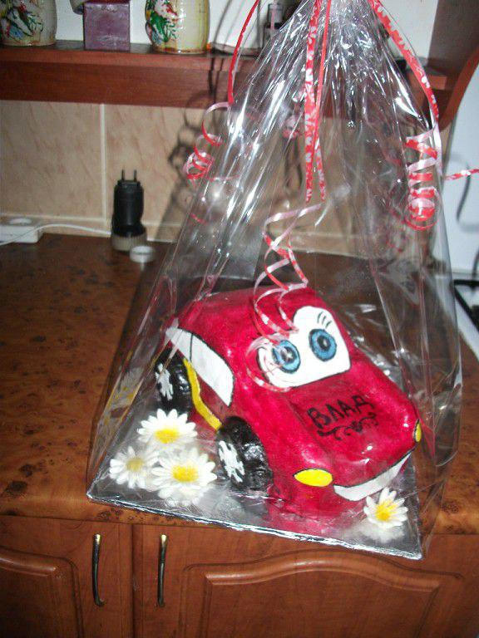
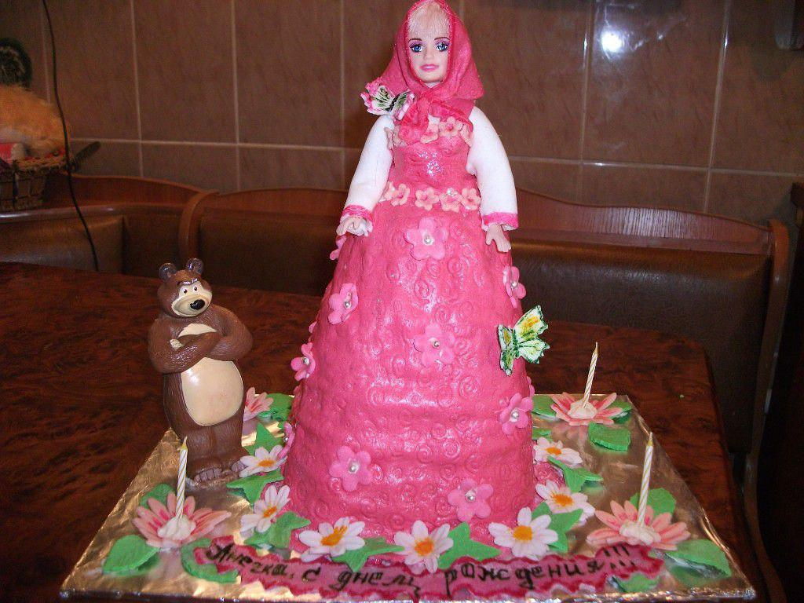

Slide 20
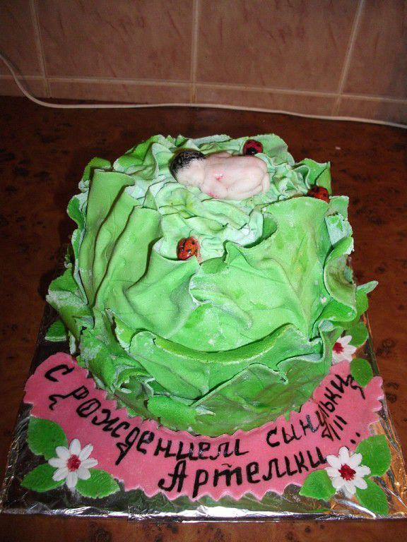
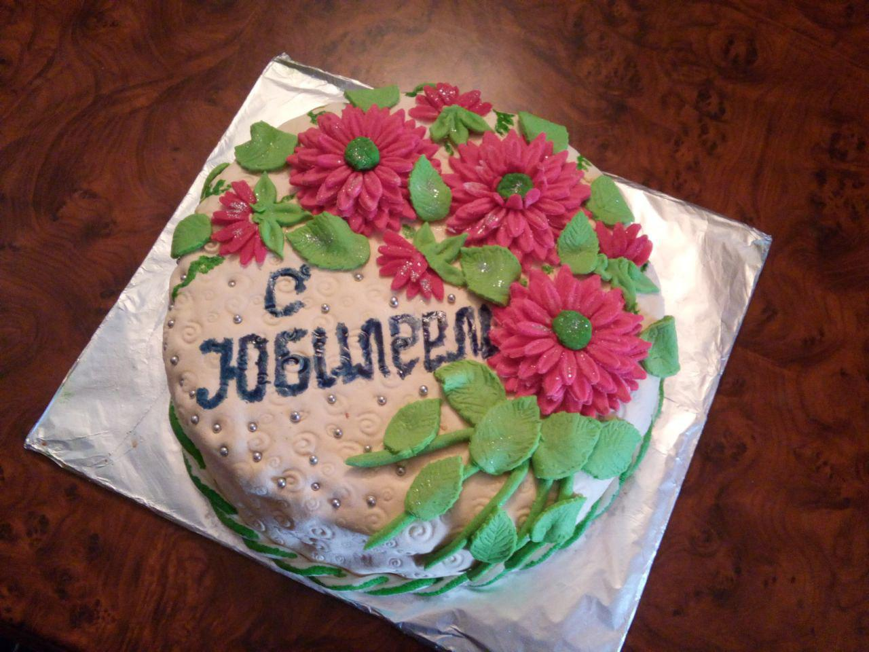
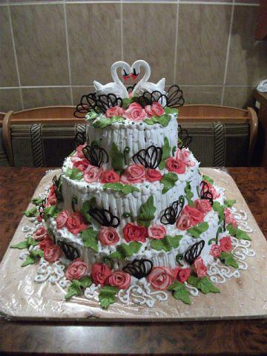
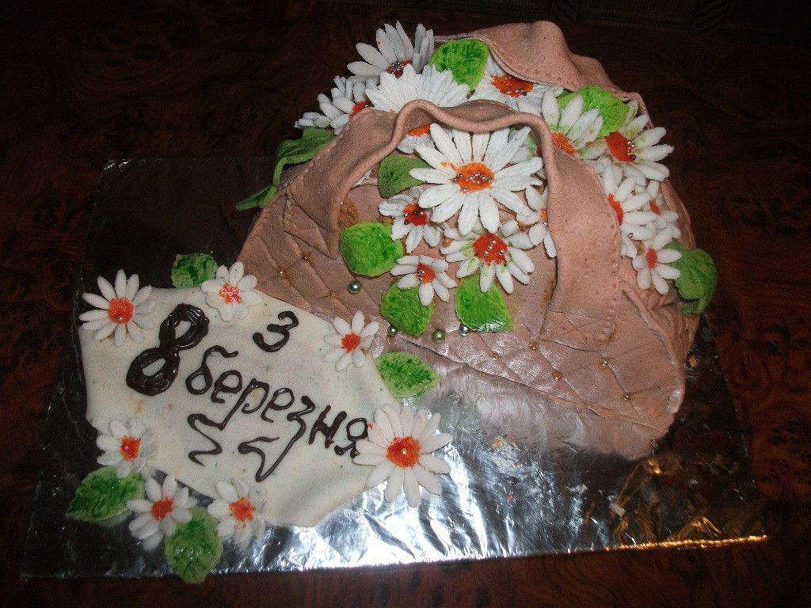

Slide 21
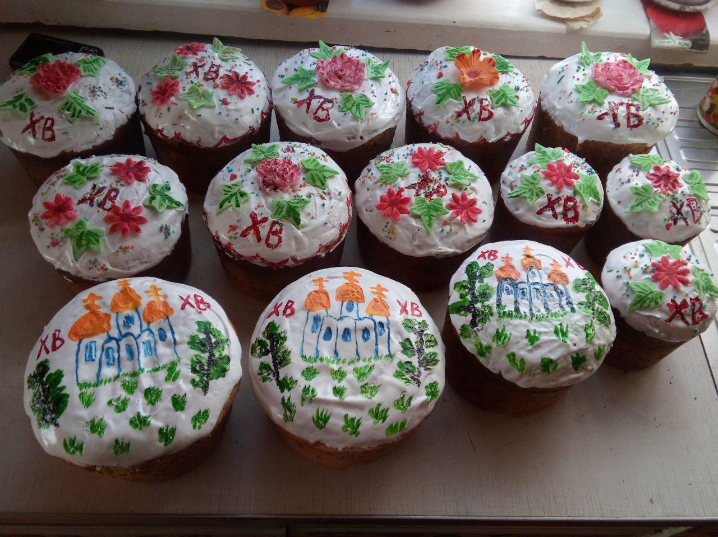
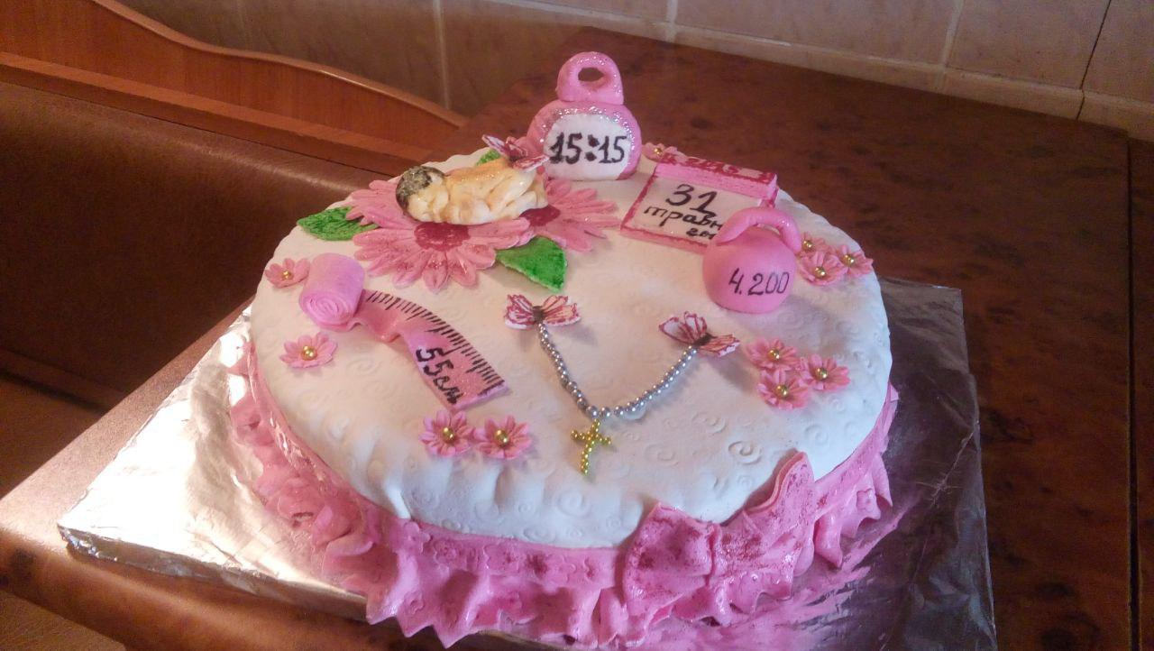
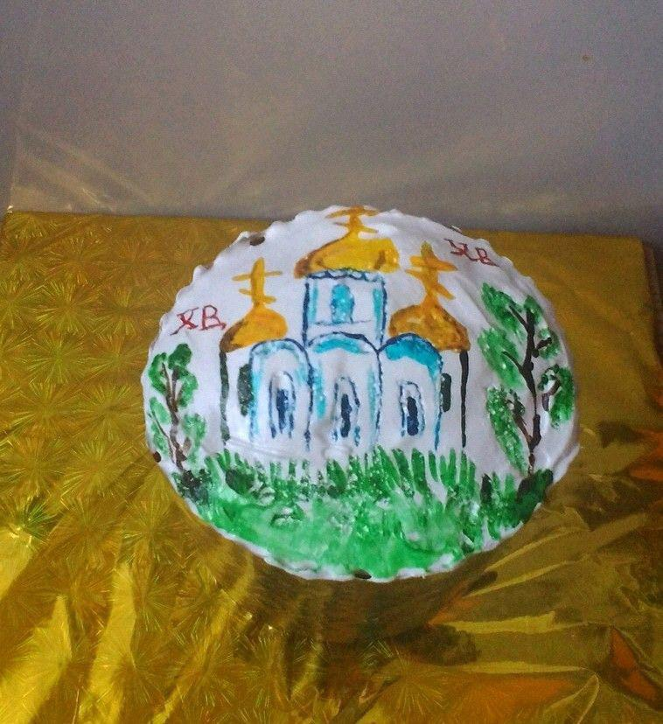

Slide 22
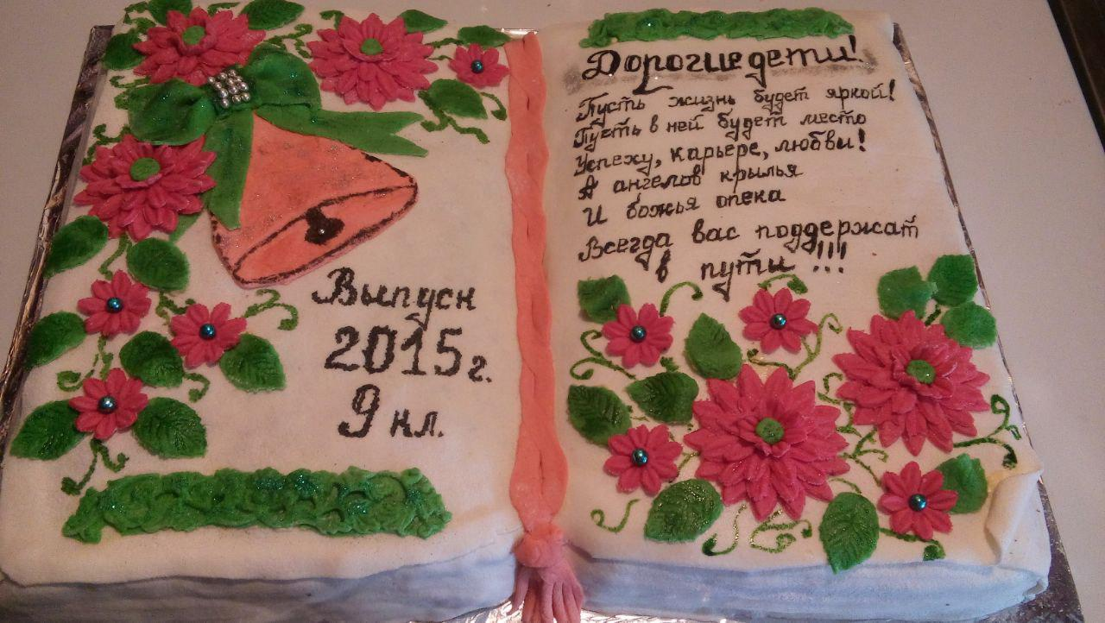
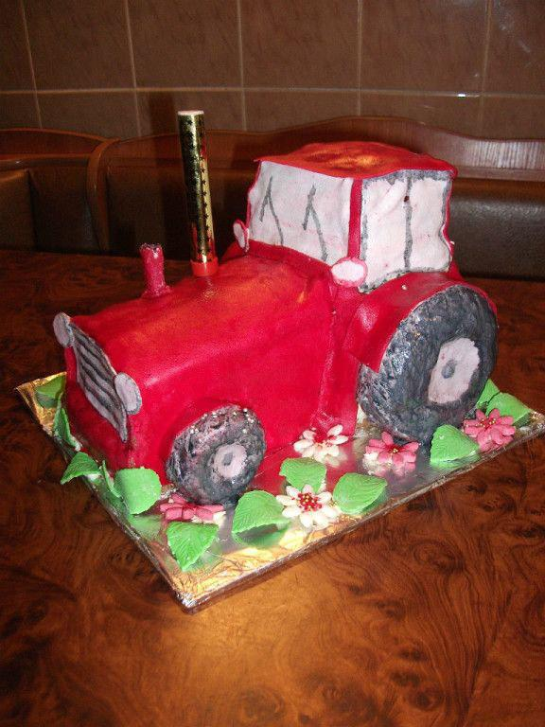
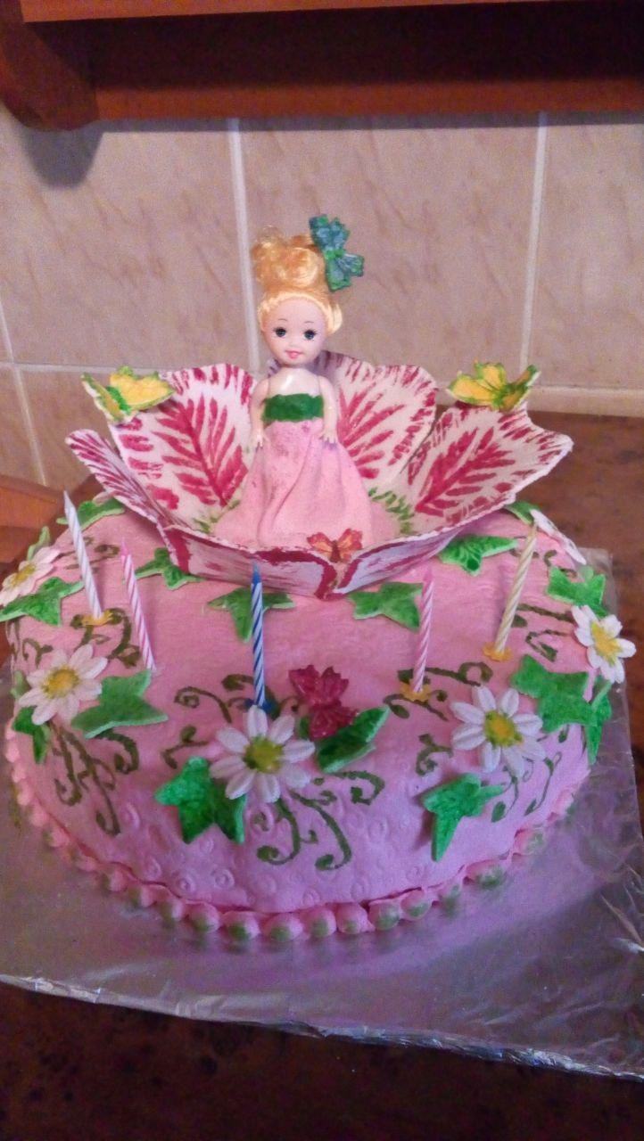

Slide 29
Жінки чутливі до краси. Їх серця можна підкорити простими та прекрасними речами: красивими вчинками та приємними компліментами, увагою, ніжністю та романтикою... Квіти, подарунки, звичайно, потрапляють в цю категорію!

Slide 30
3. Букети з мила ТМ «Квіткова мрія»

Slide 31
Кожен шматочок мила зроблений з любов'ю і призначений дарувати чарівні емоції. Наповніть своє життя красою! Цінуйте себе!

Slide 34
Сторінка у Фейсбук

Slide 41
Реклама

Slide 49
Звертайтесь в інтернет-магазин «Квіткова мрія» - ми допоможемо Вам прокласти шлях до серця дорогої Вам людини! Наші вироби зроблено з любов’ю спеціально для Вас!

Slide 50
Контактна інформація
Назва:
«Квіткова мрія»
Тип компанії:
ПП, Виробник, Торгова компанія
Контактні особи:
Анжеліка, Вікторія
Адреса:
с. Кобижча, Чернігівська область, Україна
Телефон:
+380939713036 Анжеліка
+380630260105 Вікторія

